Slide 1
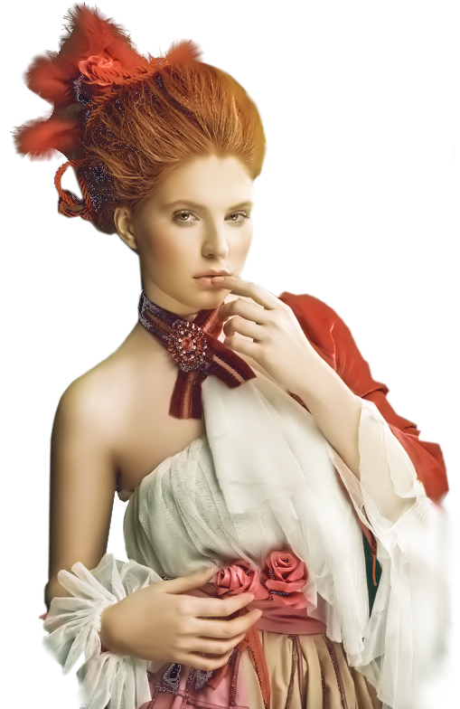
El reves del espejo
Carmen Gonzalez Huguet
- Fragmento -

Slide 2
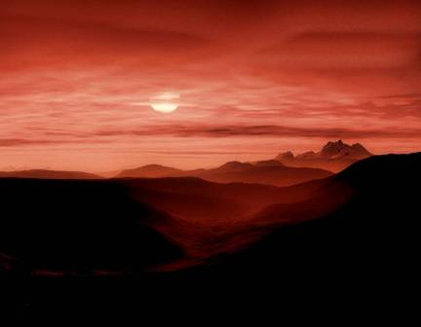
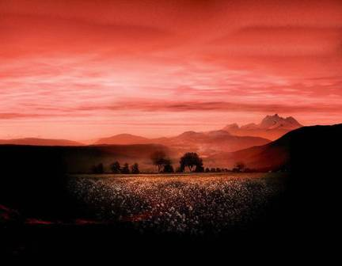
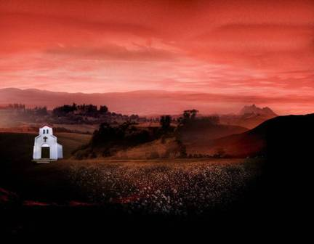
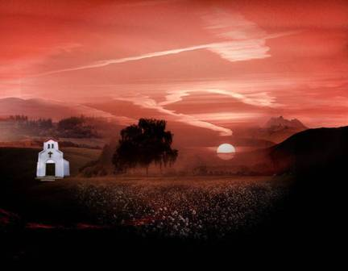

Difundiendo Poesia...
inesgaret@gmail.com
Amor, yo no preciso más de ti
Que saber que estás vivo,
Que te sientes vivir en el milagro,
Que comparto el silencio que habitas,
Que soy una razón
Para que el mundo tuyo alcance su sentido,
Y que gracias a ti
Yo no habito el absurdo.
Yo no te quiero así.
Sé que no bastaría
Para quererte todo
Lo que satisfaría a otros amantes.
Tal vez no sea claro,
Pero en estas distancias te recobro cabal,
Más que en la piel o el goce.
Y en todos tus silencios
Cuánto me dices mudo.
Si hambre de ti no fuera
Lo que me impulsa a tu mirada dulce,
Yo también justamente lo llamaría gula.
Y si el deseo no fuera
Sed dominante que consume el alma
Junto a la carne, bien que la lujuria
Sería lo que mejor lo descubriera.
Pero este no es el caso.
No basta, no me bastan,
Jamás me bastarían de ti ni los segundos,
Ni los instantes solos, ni los besos fugaces,
Ni la entrega en silencio.
No existiría abrazo en que todo cuerpo
Pudiera saciar el hambre de mis brazos.

Slide 3







¿Te ha gustado?
Puedes ver más entrando
Aquí
Además puedes recibir powerpoints en tu correo electrónico suscribiéndote aquí:

